Slide 1
Основные возможности Maxima, используемые при работе с выражениями
Ввод выражения осуществляется при помощи клавиатуры. Для вывода выражение необходимо нажать «Shift+Enter». Также переменной можно присвоить выражение.
При работе с выражением, в самой функции можно написать как само выражение, так и переменную, к которой было присвоено значение выражения.
Автор: Гневнов Артем Евгеньевич, ИВТ 2.1, 1 курс

Slide 2
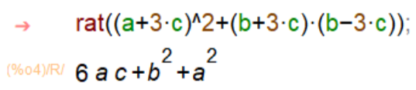

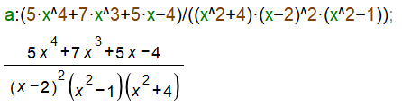

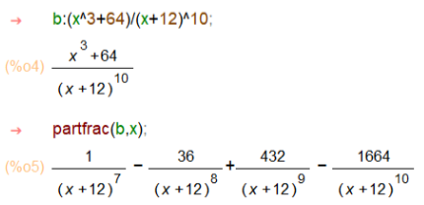
Ввод и вывод выражения:
Функции при работе с выражением
Упрощение алгебраических выражений:
Ввод выражения осуществляется при помощи клавиатуры. Для вывода выражение необходимо нажать «Shift+Enter». Также переменной можно присвоить выражение, как показано в примере:
«rat(a)» - используется при упрощении алгебраических выражений и приведении подобных слагаемых
«factor(a)» - используется для разложения выражения на множители
«partfrac(b,x)» - используется для разложения рациональной дроби на простейшие дроби
Приведение подобных слагаемых:
Разложение выражения на множители:
Разложение рациональной дроби на простейшие дроби:

